Slide 1
Seguimiento del
Proyecto Segmentación de Mercado
Ecommerce Brazil
Elaborado por:
Robert Mattos
Apoyo Equipo
Miriam Cristina
Carlos Blanco
Andrés Andrade

Slide 2
I. Principales Reglas del Negocio
Registro
Todo vendedor interesado en nuestra gestión de ventas y su soporte logístico; deberá estar registrado y evaluado para su aprobación por la empresa.
A todo Vendedor aprobado se le proporcionara su identificador único para toda la gestión de los servicios contratados con la empresa.
Las ventas que se generen están reguladas por la empresa por el precio del producto, su peso y la distancia de su distribución.
La selección o registro de los prefijos de códigos postales estará regido por la fuente de datos de correos Brasil.
Monitoreo de los tiempos de distribución de entrega del producto al cliente para su optimización y su satisfacción.
Seguimiento de satisfacción del cliente por el servicio brindado; esto registrándolo en el portal web de la empresa o vía telefónica.
Nota: las reglas mencionadas están enmarcadas dentro de los objetivos, métricas y kpi de la empresa.
aprobado
No Aprobado
Si
Ventas
Distribución
Satisfacción
Cliente

Slide 3
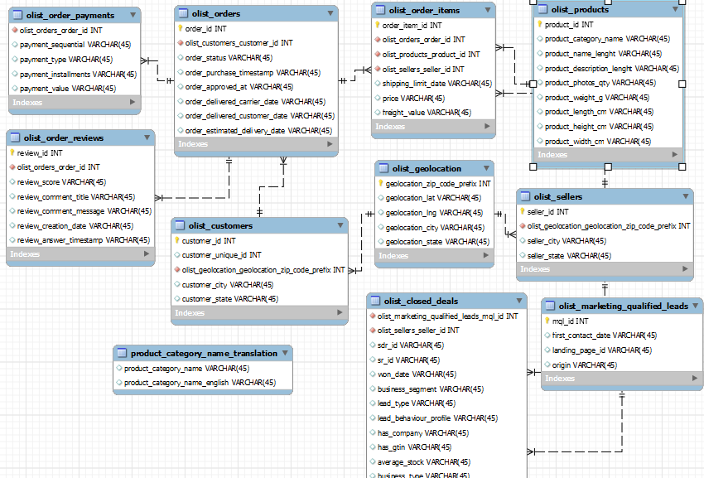

II. Análisis
Se ha realizado el análisis de las fuente de información y enmarcándose conforme a las reglas de negocio:
Diagrama Entidad Relación
Tablas a ser Normalizadas : análisis de los objetos csv que serán considerado en el proceso de normalización identificando solo los campos necesarios; los campos no necesarios no se consideran en este proceso
Nomenclatura de Tablas : de forma de estandarizar los nombres de las tablas para una mejor identificación.
Métricas e Indicadores KPI : relación de las métricas a generarse y de los KPI que aprovecha estas métricas. Se ha incorporado la regla o Ley de Pareto 80/20
80 % de satisfacción de los clientes proyectaran el 20% de ganancia
20% de los mejores clientes incrementan el 80% de las ganancias y distribución
Tablas a
Normalizar
Nomenclatura de Tablas
Métricas e
Indicadores
KPI

Slide 4
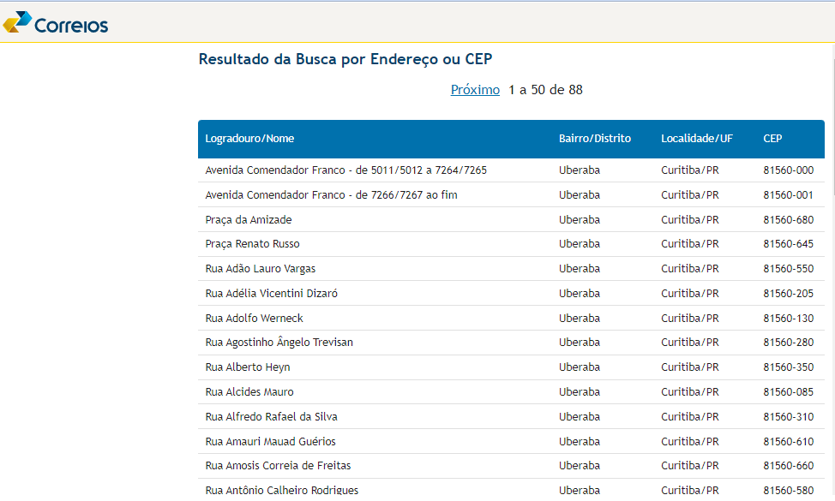
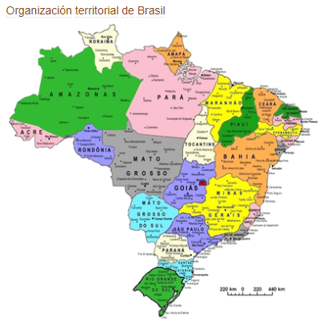
III. Problemas Encontrados y Solucionados
En la etapa de Análisis nos encontramos con ciertos inconvenientes problemas propiamente de la fuente de datos proporcionada por el cliente:
Problemas de información del prefijo de los códigos postales:
  Prefijo Código Postal: en la tabla geolocalización estos códigos no son únicos.
  Campo Ciudad: algunos registros del nombre de la cuidad hace referencia a nombres de barrios
  Con esta información no se podría utilizarse de forma confiable y además incrementa el trabajo de su normalización
Solución
Se ubico como fuente de información la pagina web Correos Brazil(https://www.correios.com.br/#) la misma que cuenta con los datos de prefijo de código postal, nombre de ciudad y Siglas de Estado de forma normalizada; para lo cual se ha generado una tabla maestra de la misma.
De la misma forma se agregando la información de nombre de estado tomando con fuente de información la página web https://es-academic.com/dic.nsf/eswiki/456844

Slide 5









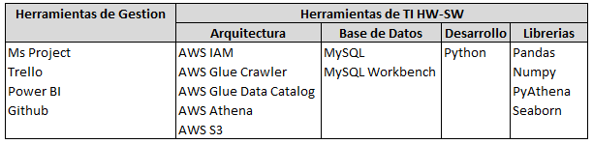
IV. Etapas de Actividades
Las etapa del presente proyecto :
Avance
Ingesta de
Datos
DataLake
Procesamiento de Datos
Data Warehouse

Slide 6
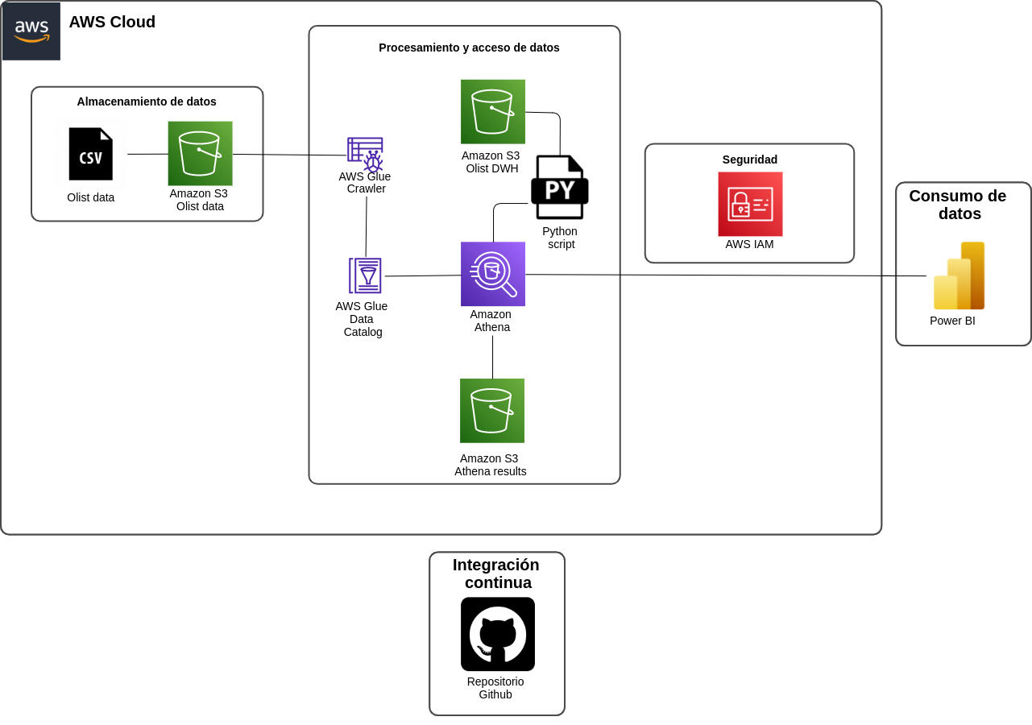
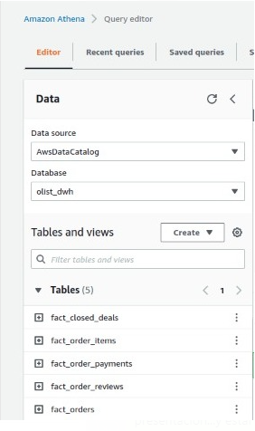
IV. Proceso de Automatización (AWS)
Arquitectura de la Solución y procesos de automatización

Slide 7
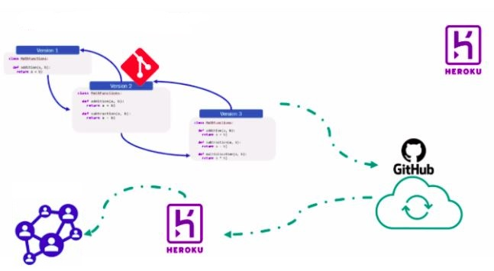


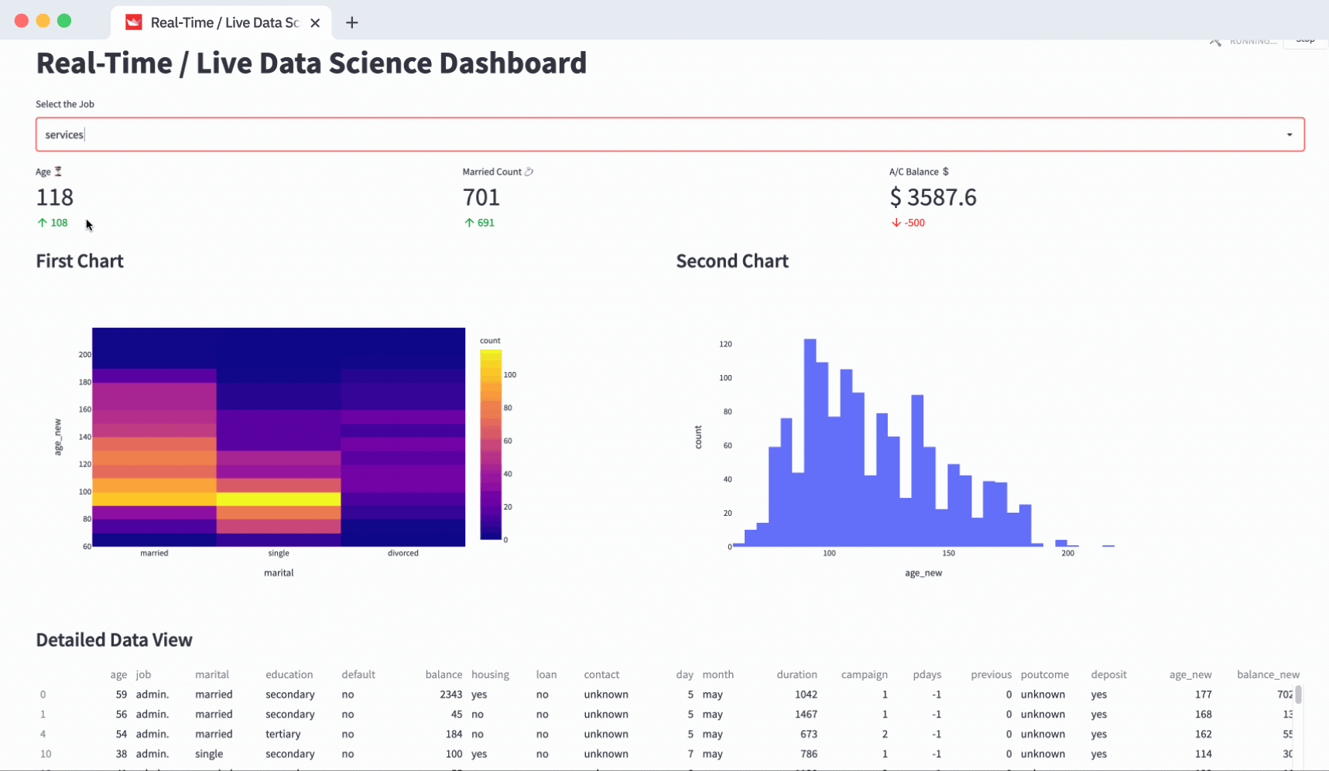
V. Visualización de la información
Herramientas a Usarse
Se tiene como objetivo para la visualización de las métricas y Kpis la utilización de Streamlif proyectando el resultado de dashboard en un entorno web.
La visualización se realizara desde cualquier dispositivos de computo y móviles.
Resultado Esperado

